Slide 1
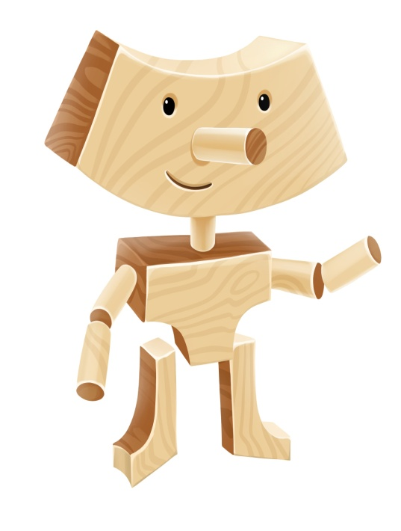
БАБАШКИ – РОСТОВОЙ КОНСТРУКТОР ДЛЯ ПРОСТРАНСТВЕННОГО МОДЕЛИРОВАНИЯ
ГБДОУ детский сад № 62
Красносельского района СПб

Slide 2
Знакомство с картой «Страна Бабашек»

Slide 3
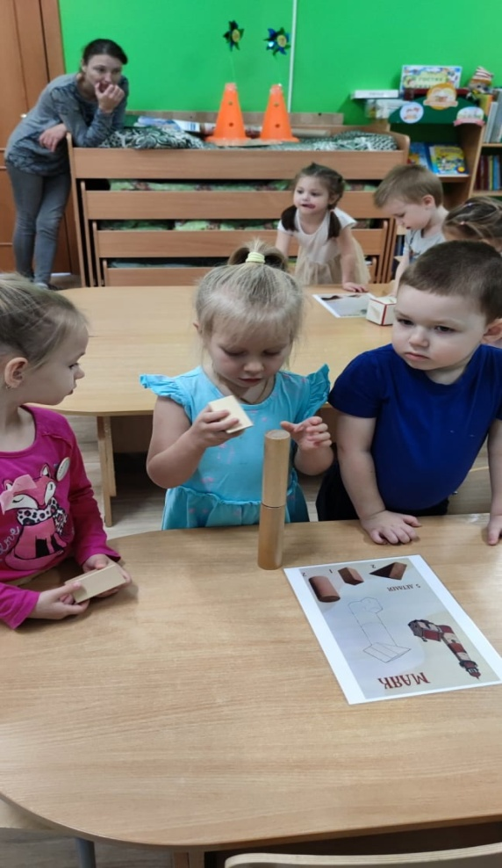
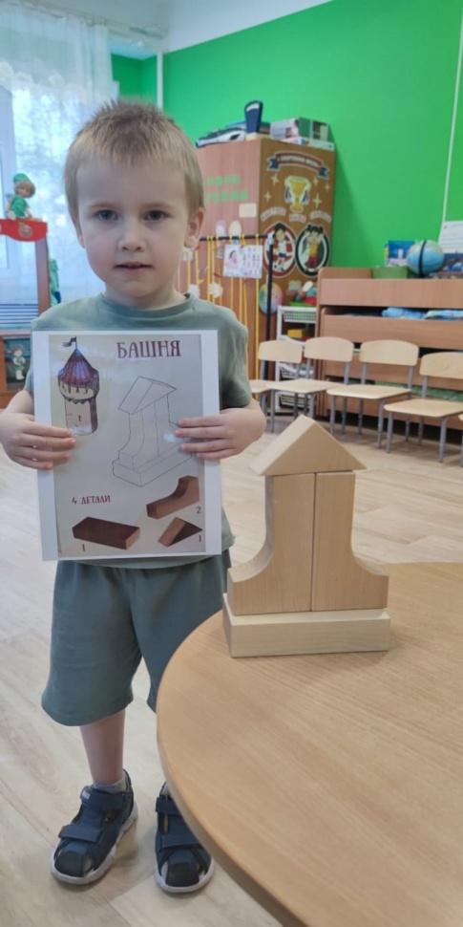
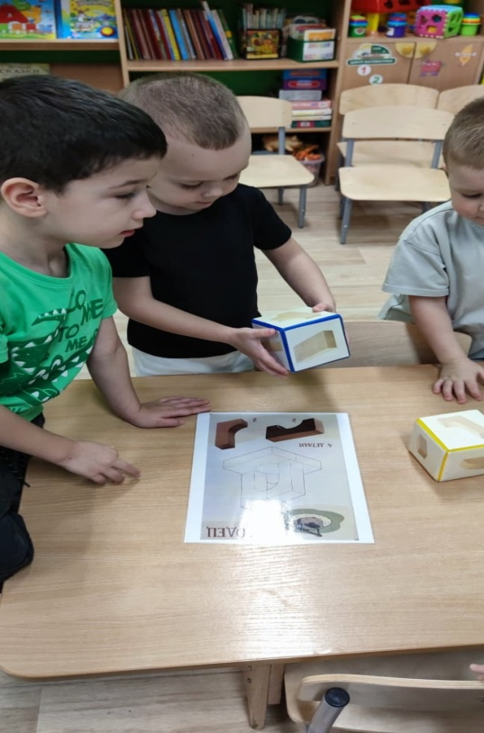
Постройки по образцам
Юные архитекторы пробуют восстановить страну Бабашек, которую разрушил злодей Шах - Бабах

Slide 4
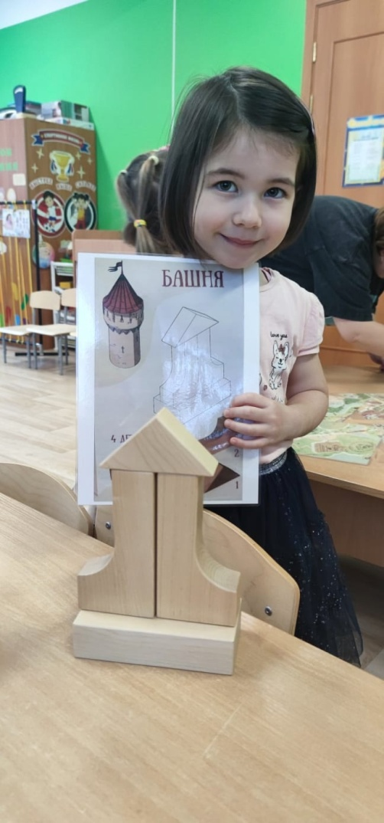
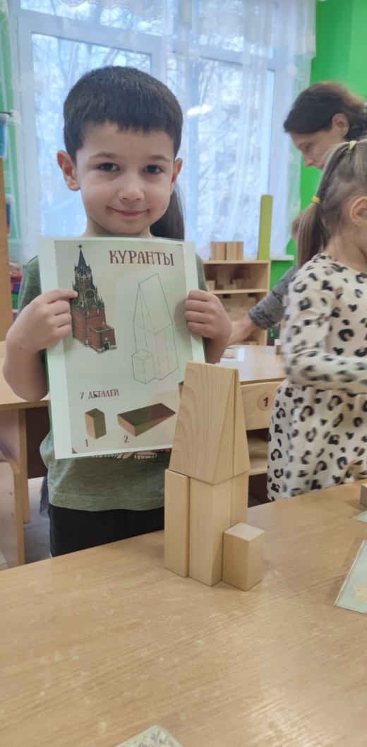
Восстанавливаем Страну Бабашек

Slide 5
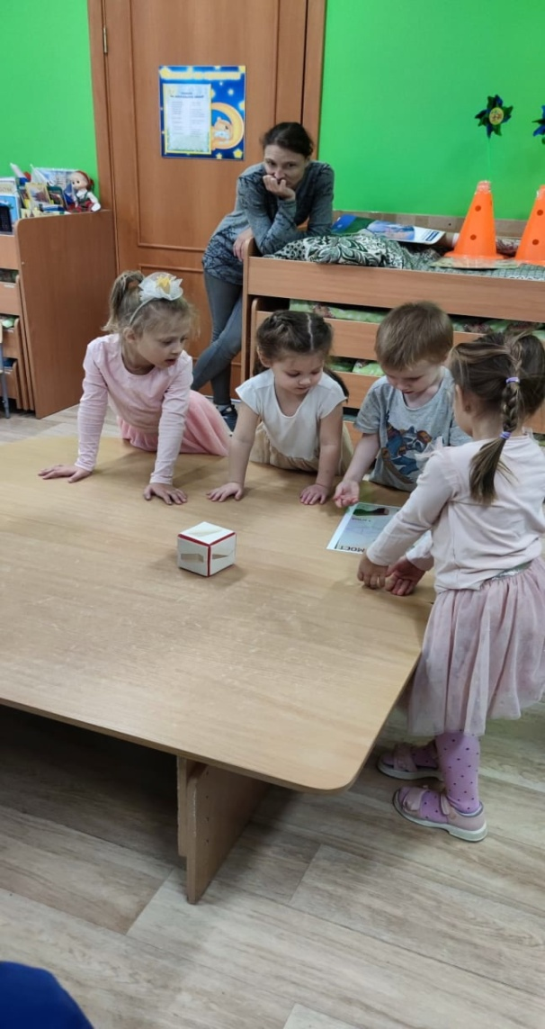
Строим фигуры с игральным кубиком

Slide 6
Продолжаем строить Страну Бабашек

Slide 7
Дети с удовольствием играют со своими постройками

Slide 8
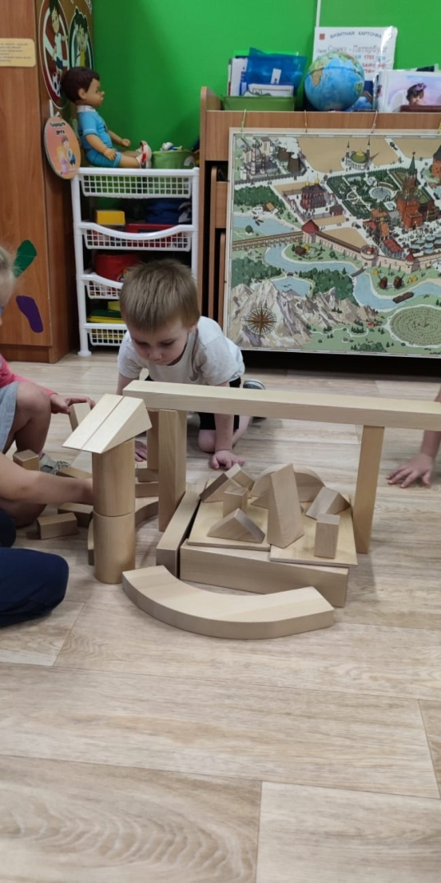
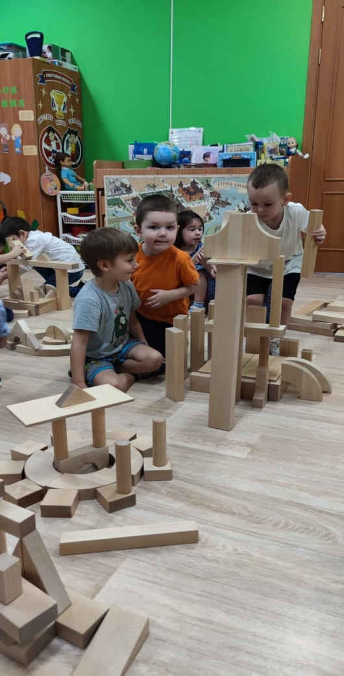
Игры продолжаются

Slide 9
В ожидании Нового года в Стране Бабашек
В предверии Нового года, дети решили порадовать жителей Страны Бабашек.
Построили им ёлочку, чтобы у жителей было Новогоднее настроение!

Slide 10
Страна Бабашек очень похожа на наш любимый город – Санкт-Петербург

Slide 11
Работа с Бабашками продолжается…
Спасибо за внимание!

